Slide 1
Основи селекції

Slide 2
Селекція
Це наука, що вивчає біологічні основи і методи створення і покращення порід тварин, сортів рослин і штамів мікроорганізмів.
На думку М.І.Вавилова селекція як наука об’єднує підходи, які характерні для еволюційної біології та генетики.
Генетика є теоретичною основою селекції

Slide 3
Основи селекції
Для проведення досліджень у галузі селекції людина створює штучні популяції організмів, що мають спільні корисні ознаки. Тому такі популяції у рослин називають сортами, у тварин – породами.
Сорти та породи – це популяції організмів з нетотожними генотипами.
Клон клітини мікроорганізмів, що володіє певними властивостями, називається штамом.
В основі селекції лежать спадкова мінливість та штучний добір.

Slide 4
Основні методи селекції
Загальні методи
Підбір вихідного матеріалу (масовий та індивідуальний).
Гібридизація (внутрішньовидове і віддалене схрещування)
Відбір.
Підсилення необхідних показників.
У селекції рослин застосовують поліплоїдію і щеплення, а при підборі вихідного матеріалу – штучний мутагенез.
У селекції мікроорганізмів одним з основних методів – це штучний мутагенез.

Slide 5
Підбір вихідного матеріалу
Метод пошуку вихідного матеріалу для селекції запропонував академік М.І. Вавилов.
Він зазначав, що різноманітність форм виду найбільша в тих районах, де цей вид виник. Виділив 7 основних центрів походження культурних рослин.
Це місця інтенсивного видоутворення цих рослин, де генофонд їх найбагатший.

Slide 6
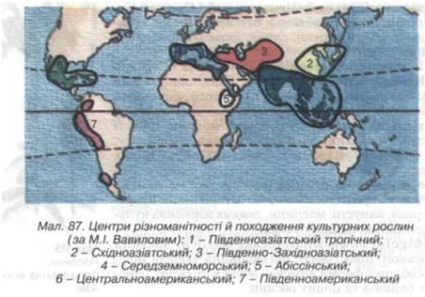

Slide 7
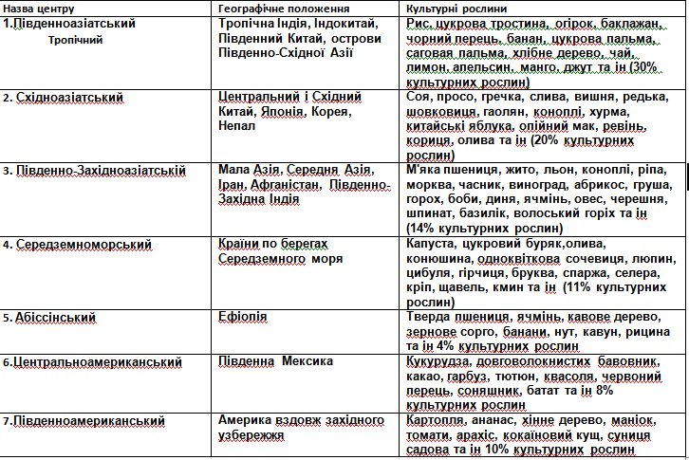
Центри різноманітності та походження культурних рослин

Slide 8
Райони одомашнення тварин
Більшість свійських тварин було одомашнено 8-10 тис. років тому.
Однією з найдавніших свійських тварин є собака. Собаку було виведено 10-15 тис. років тому в кількох місцях Євразії від різних видів вовків. Зараз налічують понад 350 порід.
Кішку одомашнено близько 5 тис. років тому в Єгипті. Її предком була дика лівійська кішка.
Одним з перших об’єктів скотарства були вівці і кози. Вівчарство виникло в гірських районах Греції , Кавказу, Малої та Середньої Азії. Предками свійської вівці були дикі види архар та муфлон, які й тепер мешкають у центрах їх одомашнення. Відомо близько 70 порід свійської вівці. В Україні розводять асканійську, цигайську, каракульську, сокольську, гірськокарпатську породи овець. Предками свійських кіз вважають кілька видів диких козлів (безаровий козел та ін.)

Slide 9
Райони одомашнення тварин
Одомашнення коня. Предками свійського коня вважають дикого коня тарпана, який був поширений в лісостепах Європи та Казахстану.
Предком великої рогатої худоби був дикий бик – тур, який жив на території лісостепової і степової зон Євразії. Одомашнено близько 4 тис. років тому у Давній Греції. Відомо понад 50 порід.
Дику свиню, що мешкає в різних районах Євразії одомашнили землеробські племена 5-9 тис. років тому.

Slide 10
Одомашнення тварин
Людина одомашнила багато видів птахів. Свійські кури походять від диких банківських та червоних курей, одомашнених 5-6 тис. років на території Південної та Південно-Східної Азії. Індіанські племена Центральної Америки одомашнили близько 2 тис. років тому індичок.
Свійська качка походить від дикої качки – крижня.
Голуб свійський походить від дикого скельного голуба.
Нині людина одомашнила перепелів, куріпок, фазанів, тетеруків та ін.

Slide 11
Штучний добір і його форми
Різноманітність порід і сортів є результатом різноспрямованої роботи людини. Добір, який проводить людина, Ч.Дарвін назвав штучним. Він виділив дві форми штучного добору – несвідомий та свідомий, або методичний.
Несвідомий добір – найдавніша форма селекційного процесу. Людина намагалася зберегти для розмноження кращих тварин і краще насіння рослин.
Свідомий добір полягає у тому, що селекціонер ставить за мету вивести нову форму тварин чи рослин, які б мали певні цінні ознаки. Масовий добір (за фенотипом), індивідуальний добір (за генотипом)

Slide 12
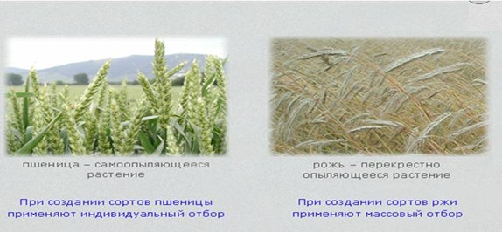
Методи селекції рослин. Індивідуальний і масовий добір у селекції злакових культур

Slide 13
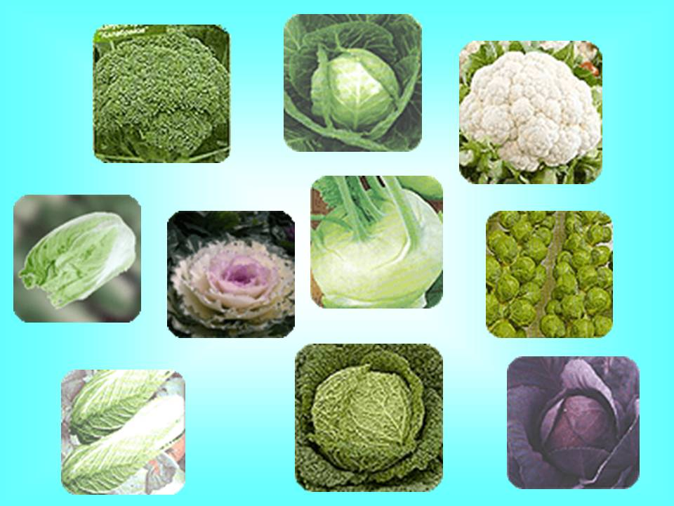
Штучний добір у селекції рослин

Slide 14
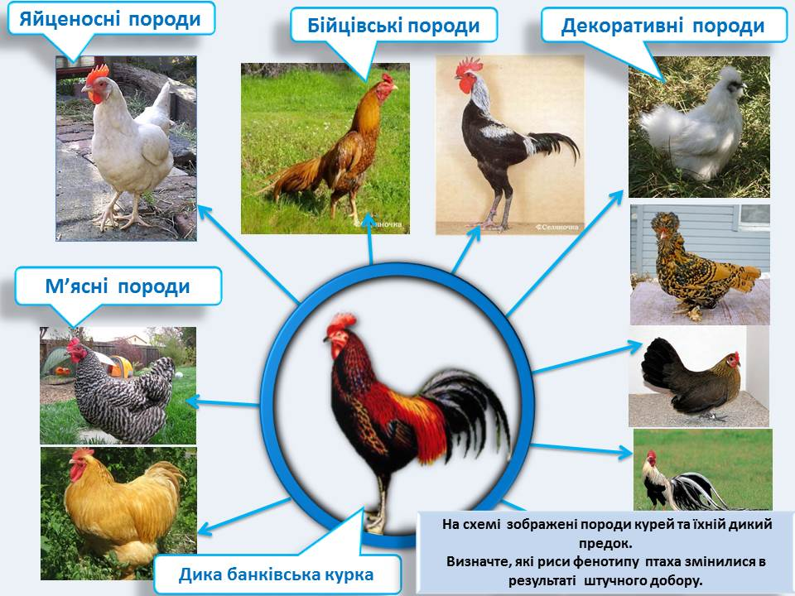

Slide 15
Системи схрещувань
Між особинами різних видів –міжвидова, або віддалена гібридизація. Наприклад, гібриди пшениці і пирію, пшениці і жита (тритікале) мають високу продуктивність. Відомі гібриди малини й ожини, сливи і терену та ін. У тваринництві виведені мули (гібрид кобили та віслюка), архаромериноси (гібрид тонкорунних мериносів і дикого гірського архара), бестер (гібрид білуги і стерляді).
Рослинні стерильні гібриди розмножують вегетативно, а тварин намагаються створити клонуванням.
У межах одного виду – внутрішньовидова гібридизація
Схрещування буває спорідненим і неспорідненим.
За умов спорідненого схрещування підвищується гомозиготність гібридів.
Наслідок – ослаблення і навіть виродження потомків.
Чисті лінії у рослин і інбредні лінії у тварин.
За умов неспорідненого схрещування підвищується гетерозиготність потомків. Спостерігається явище гетерозису

Slide 16
Гетерозис
Підвищення життєздатності і продуктивності гібридів першого покоління від схрещування різних чистих ліній порівняно з батьківськими формами.
Для подальшого розмноження гетерозисні гібриди зазвичай не використовують. Гетерозисний ефект у рослин можна закріпити вегетативним розмноженням.
Гетерозис грунтується на явищах наддомінування та комплементарній взаємодії між неалельними генами.

Slide 17
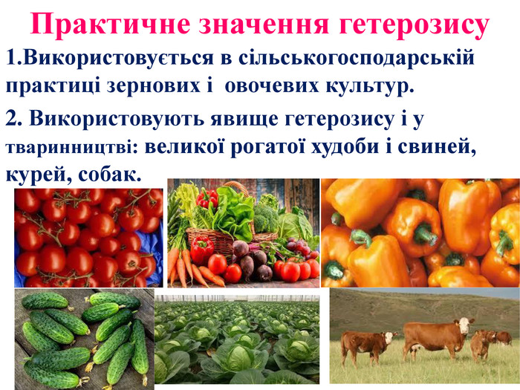

Slide 18
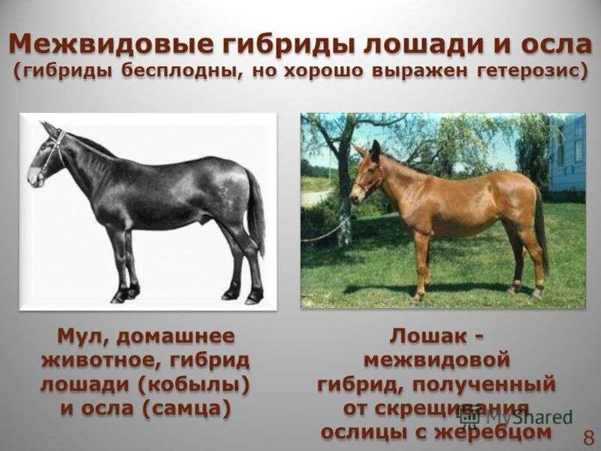
Віддалена гібридизація

Slide 19
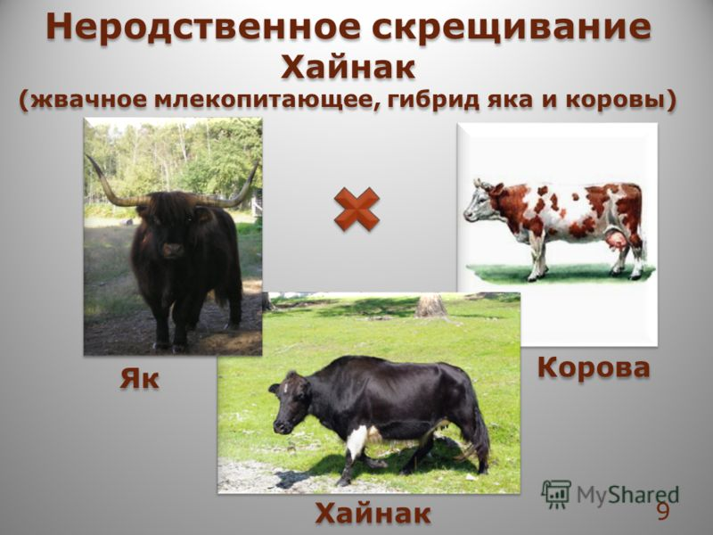
Віддалена гібридизація

Slide 20
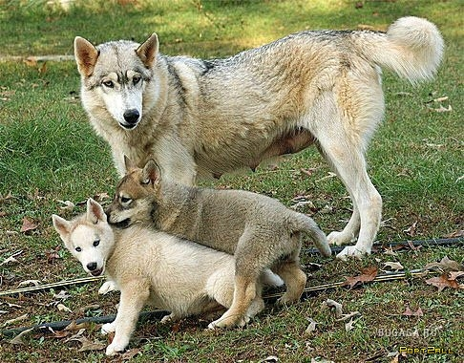
Гібрид собаки та вовка

Slide 21
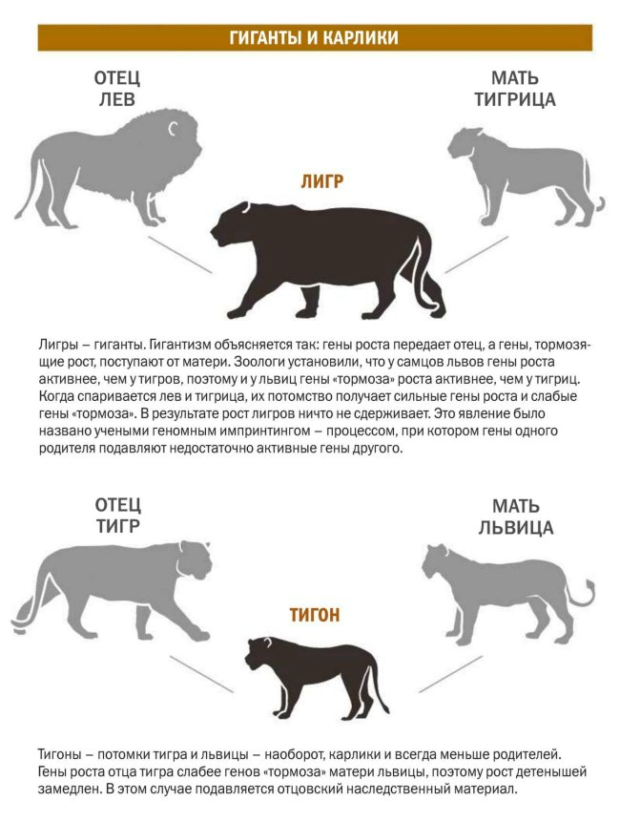
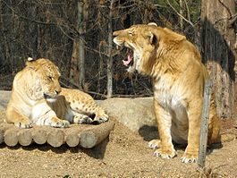

Slide 22
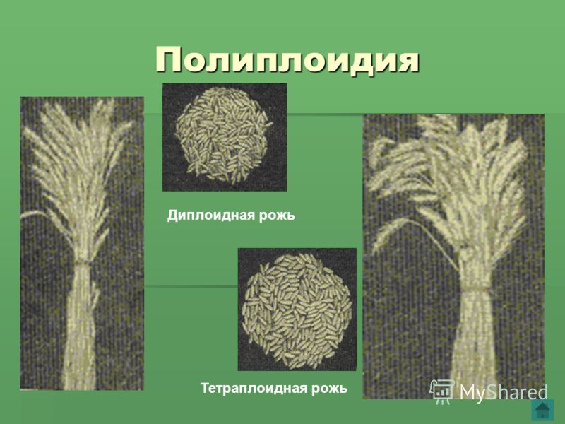
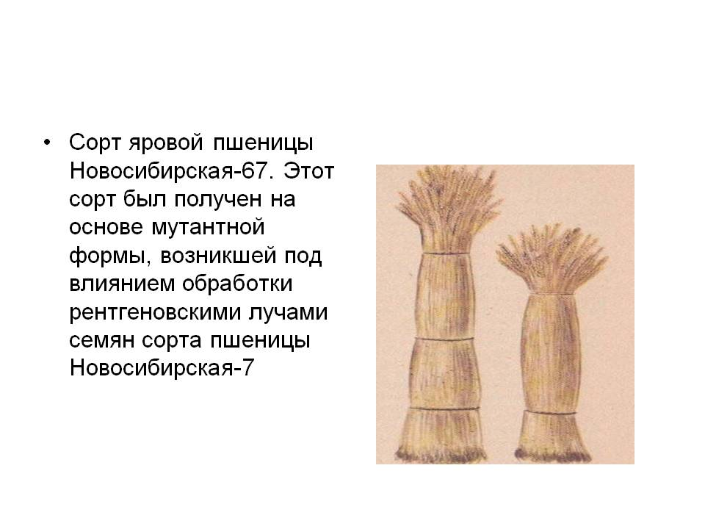
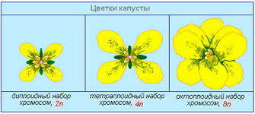
Мутагенез і поліплоїдія в селекції рослин

Slide 23
Особливості селекції тварин
Підбір особин для гібридизації за родоводом, естер’єром.
Гібридизація.
Перевірка потомства інбридінгом.
Контрольоване неспоріднене схрещування в межах породи або між породами дає змогу підтримувати корисні якості й підсилювати їх у наступних поколіннях.

Slide 24
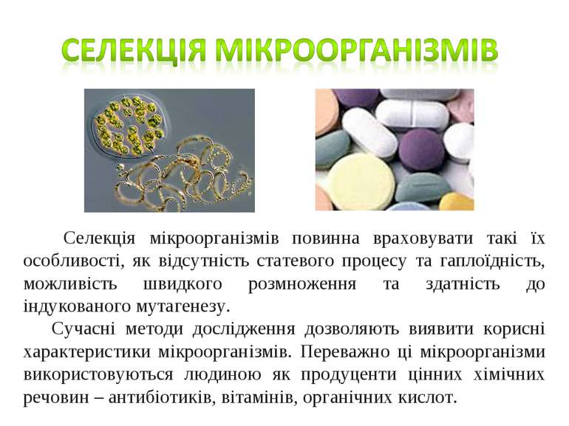

Slide 25
Селекція мікроорганізмів
Мають кільцеву молекулу ДНК, тому мутації проявляються в першому поколінні нащадків.
Є статевий процес у формах: трансформації, трансдукції, кон’югації.
Швидкі темпи розмноження.
Методи селекції: штучний добір, індукований мутагенез, методи генної і клітинної інженерії. НЕ застосовують метод гібридизації.

Slide 26
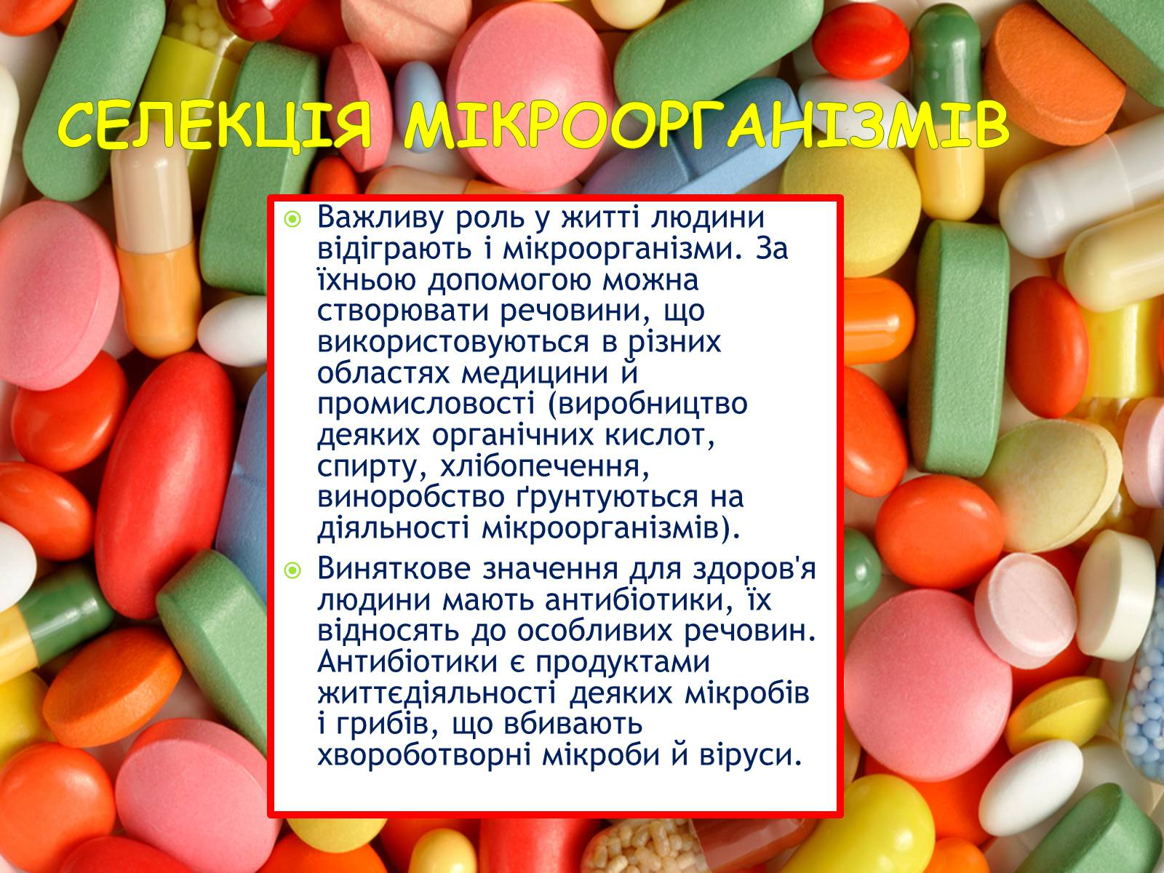

Slide 27
Завдання 1
Чи правильне твердження:
Масовий добір грунтується на доборі за генотипом?
А) Так. Б) Ні.

Slide 28
Завдання 2
Який з методів селекції не використовується при виведенні нових порід тварин:
А підбір
Б гібридизація
В виведення інбредних ліній
Г поліплоїдія.

Slide 29
Завдання 3
З якого центру походження культурних рослин походять томат, ананас, картопля?
А Південноазіатський
Б Середземноморський
В Абіссінський
Г Південноамериканський

Slide 30
Завдання 4
При обговоренні питань, пов’язаних з особливостями селекційної роботи, один учень сказав, що порода та сорт включають в себе тварин і рослин з тотожними генотипами, а другий наголосив, що Масовий добір грунтується на доборі за генотипом? Хто з них мав рацію?
А лише перший
Б лише другий
В обидва мають рацію
Г обидва помиляються

Slide 31
Завдання 5
Гібридну рослину тритікале можна одержати при схрещуванні:
А пшениці і пирію
Б жита і пшениці
В редьки та капусти
Г пшениці і ячменю

Slide 32
Завдання 6
Який тип мінливості широко застосовують в селекційній роботі з мікроорганізмами?
А комбінаційну
Б модифікаційну
В мутаційну
Г фенотипічну

Slide 33
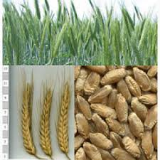
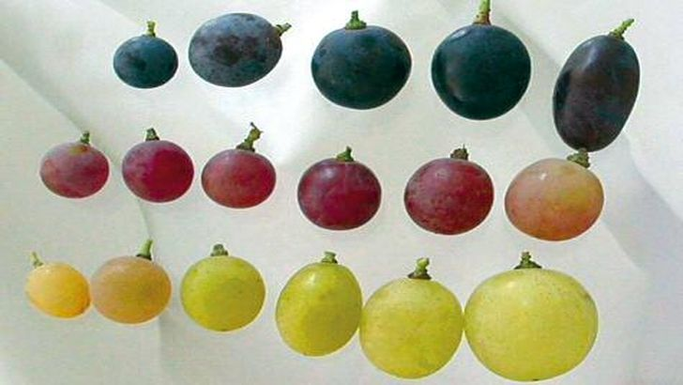
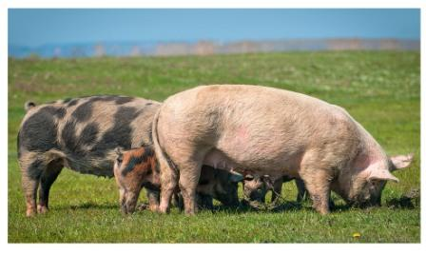
Дякуємо за увагу
© Безусько А.Г
Адріанов В.Л.
.
Design by &REW

